Slide 2
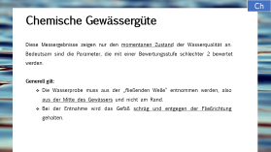

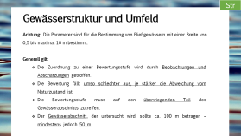

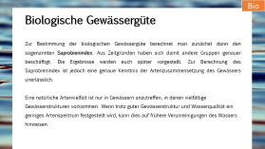
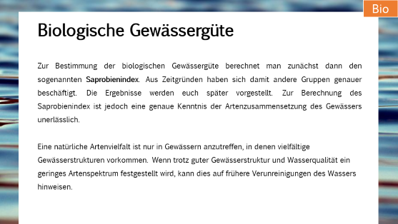
Str
Struktur, Umfeld, Wasserqualität
Ch
Chemische Gewässergüte
Bio
Biologische Gewässergüte

